Slide 1
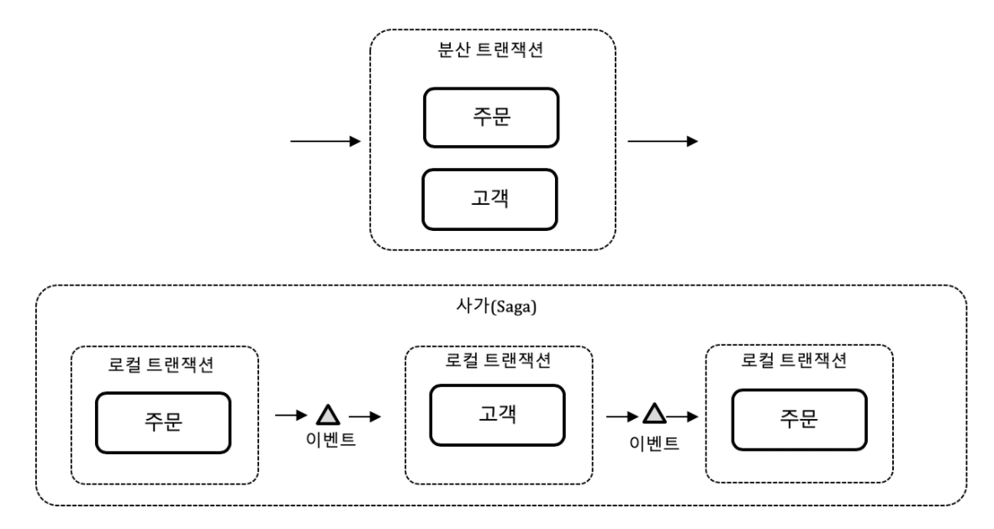
모노리스 시스템(2PC)
마이크로서비스 시스템(SAGA)
마이크로서비스를 독립적으로 수정 배포하기 위해서 저장소 분리 패턴으로 설계한다.
서비스 호출 시 직접 호출(X), API를 통해서만 호출(O)
트랜젝션은 로컬트랜젝션을 순차적으로 처리한다.(롤백은 보상트랜젝션으로 결과적 일관성(eventual consistency)을 유지)

Slide 2
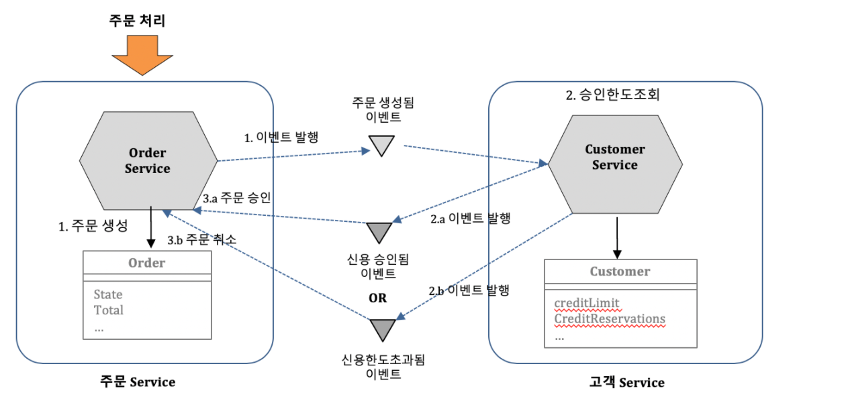
[4개의 분리된 로컬 트랜젝션 처리]
주문처리 시작 → Order Service : 주문 생성 → 가 주문 생성됨 이벤트 발행 → 트랜젝션 종료
Customer Service :‘주문 생성됨’이벤트 확인 → 주문자 정보로 신용한도 조회
→ a.한도충족:‘신용 승인됨’이벤트 발생 / b.한도초과 :‘신용 한도 초과됨’ 이벤트 발행
3. Order Service는 Customer Service 발행한 이벤트 확인
a. 고객 신용승인됨 → 주문승인처리 b. 신용초과됨 → 주문 취소(보상 트랜젝션) 수행

Slide 3
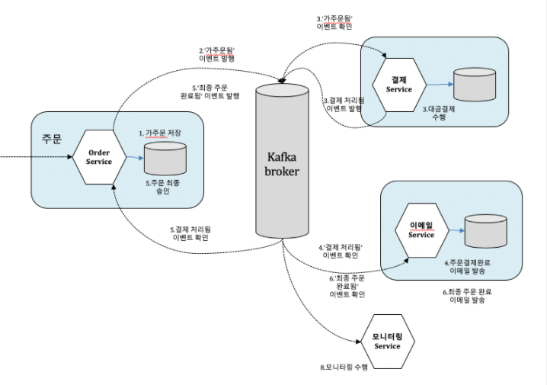
가 주문생성되고 ‘가 주문됨’ 이벤트 발행 (주문은 독립적 로컬 트랜젝션으로 계속 받을 수 있음)
‘가 주문됨’이벤트 메시지 브로커에 비동기 전송
결제 서비스는 ‘가 주문됨‘ 이벤트 확인하여 자신의 결재트랜젝션 처리하고 ‘결제처리됨＇이벤트 발행
이메일 서비스는 ‘결제 처리됨; 이벤트 확인하여 주문결제완료 이메일 발송
주문서비스는 ‘결제 처리됨‘ 이벤트 확인하여 가 주문처리 되었던 주문을 최종 승인하고 ‘최종 주문 완료됨‘ 이벤트 발행
이메일서비스는 주문서비스가 발행한 ‘최종 주문완료됨’ 이벤트 확인하여 최종 주문완료되었다는 이메일을 발송
각 서비스는 해당 작업 수행 중 오류 발생하면 ‘실패 이벤트＇발행하여 다른서비스가 정합성을 맞출수 있게 함
이때 별도로 메시지 큐에 쌓이는 이벤트들을 모니터링 서비스와 연계해 모니터링, 추적하여 전체 비즈니스 정합성 여부를 관리자가 확인할 수 있음
[SAGA패턴과 이벤트 메시지 기반 비동기 통신 방법 적용]

